Slide 1
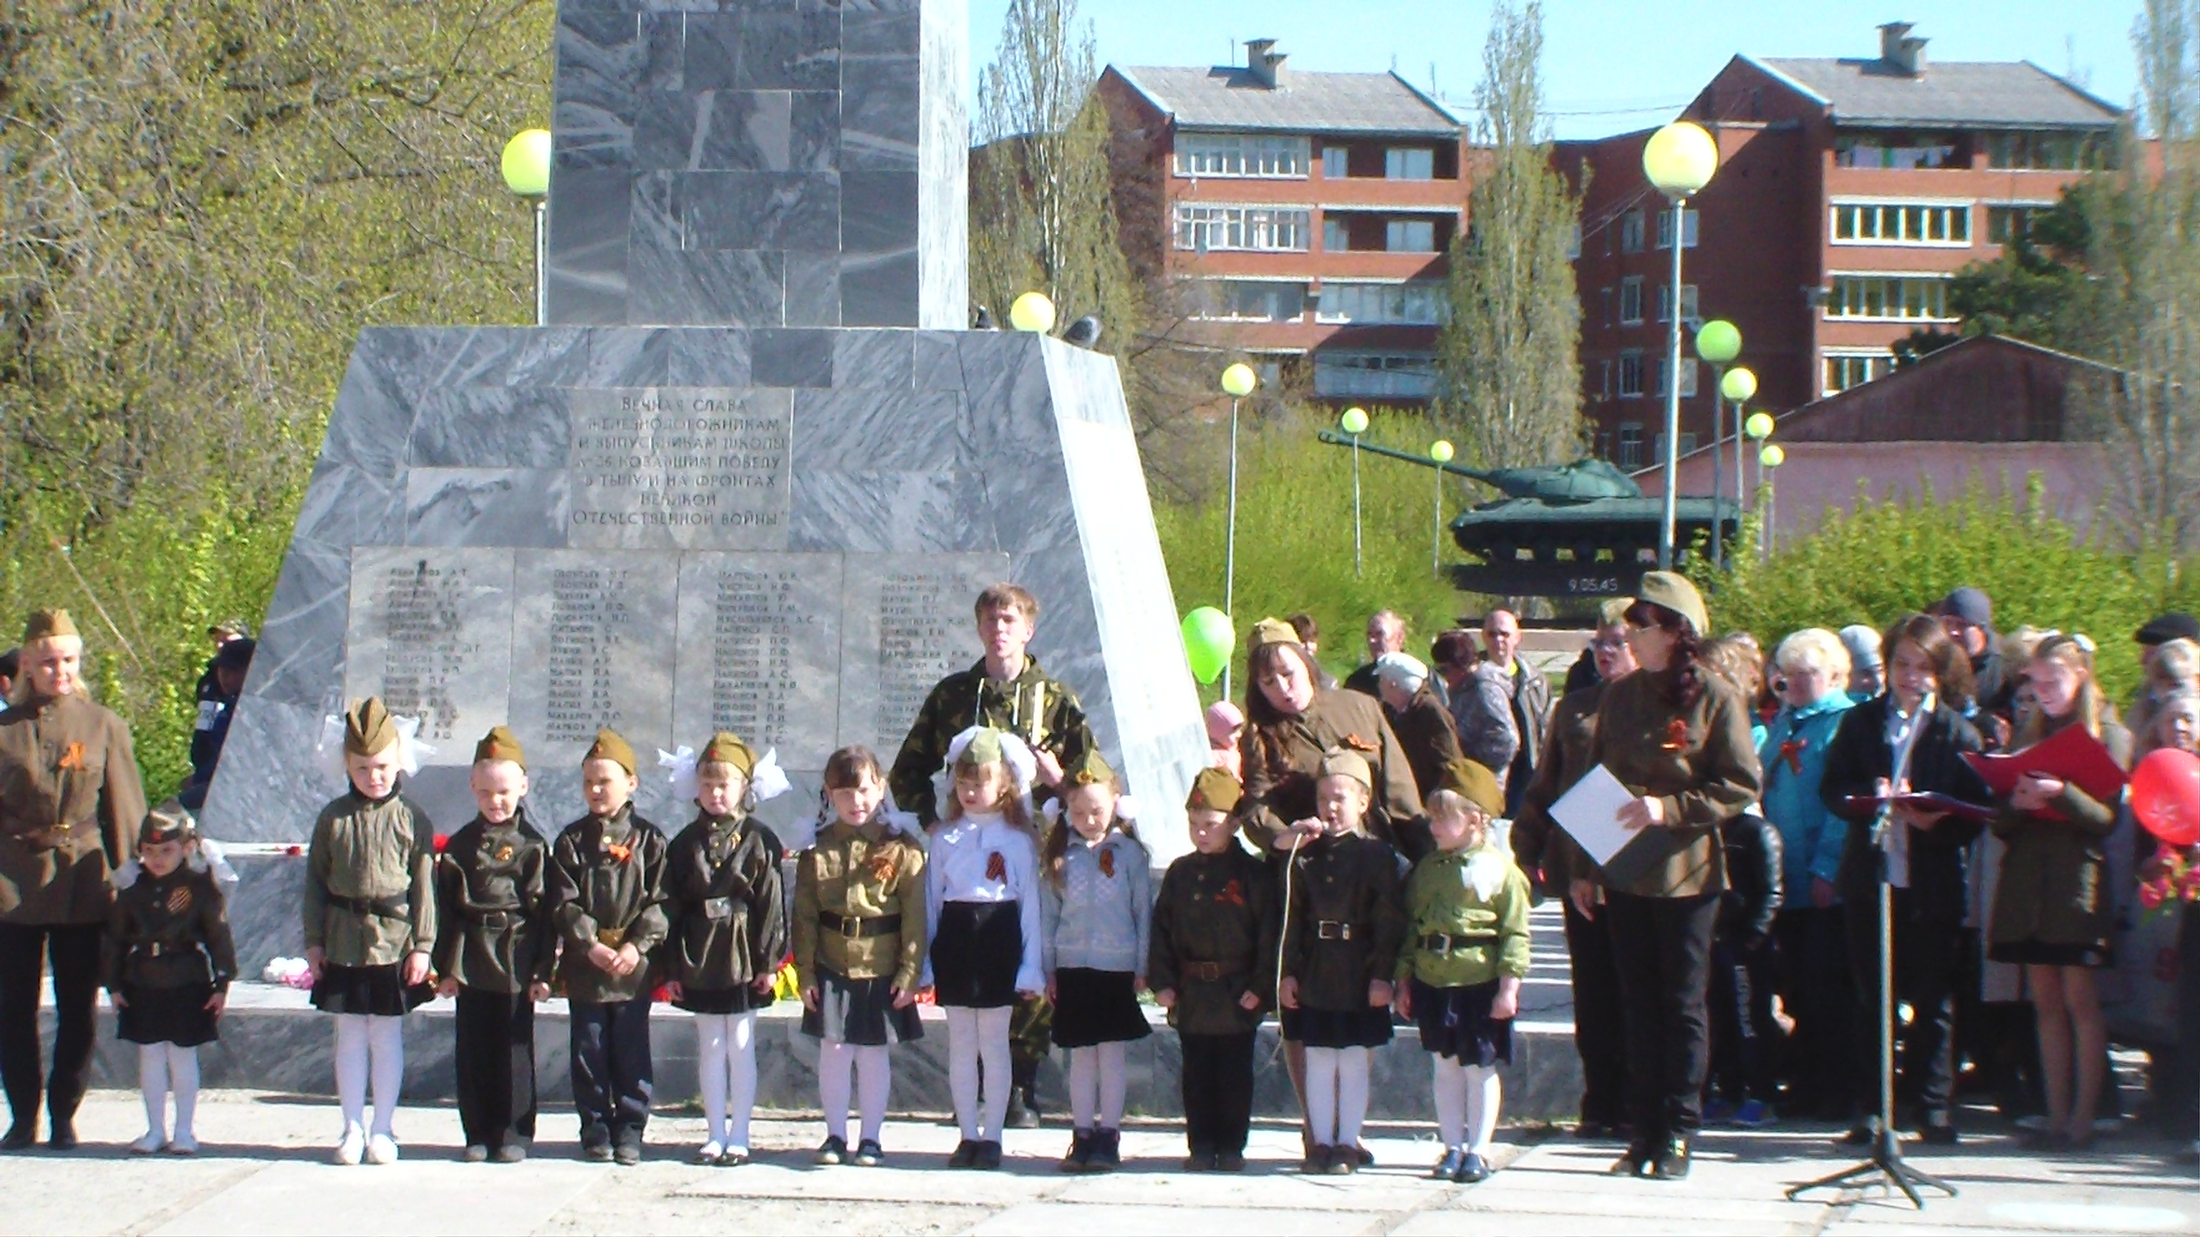
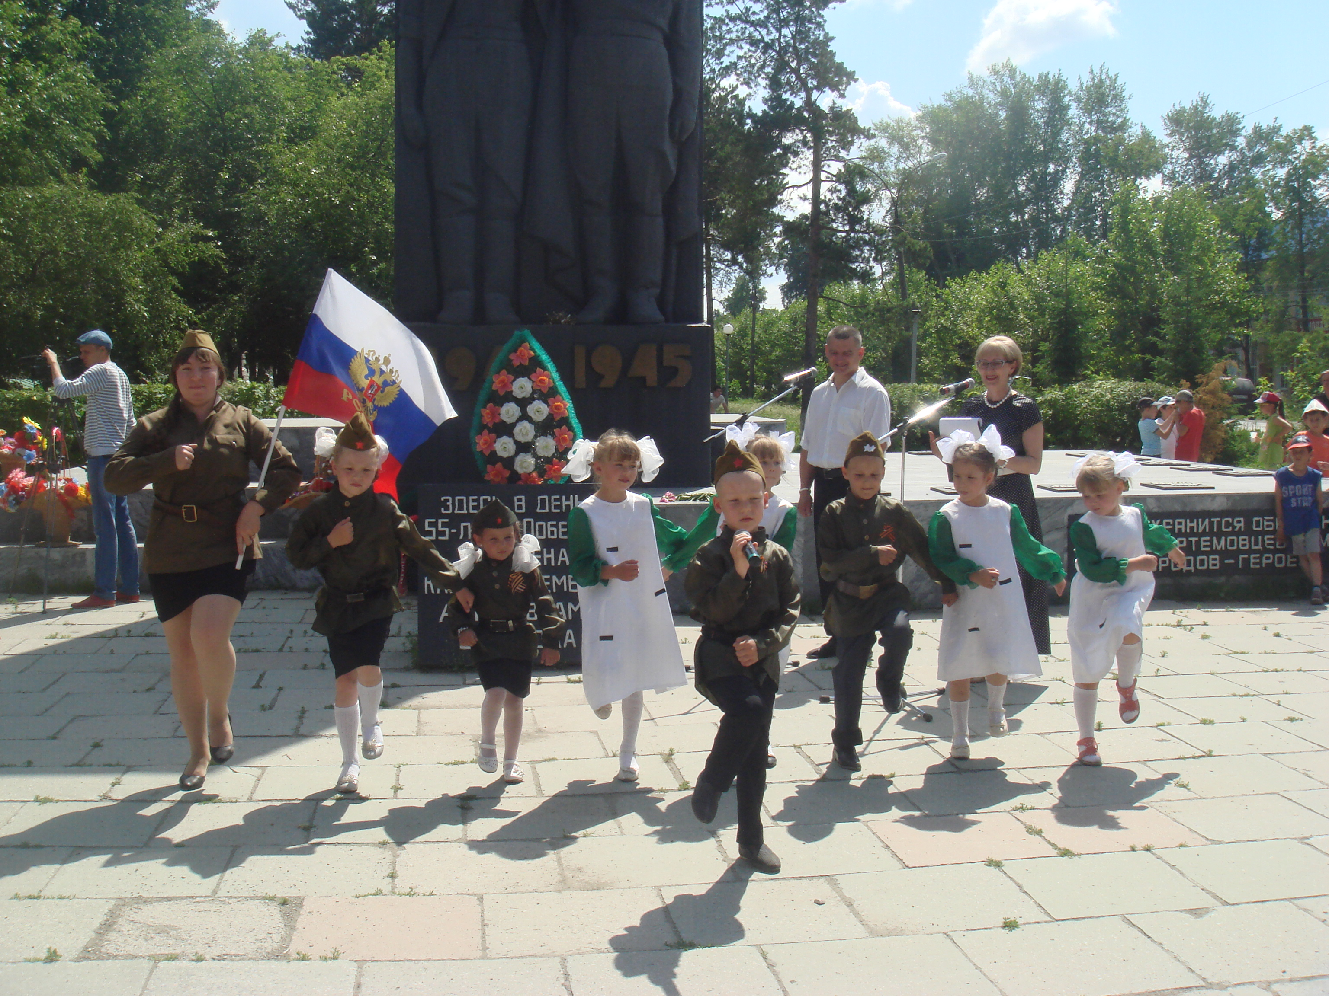
17. Выступление на торжественных митингах посвященных началу ВОВ, дню Победы.
При использовании шаблона ссылка на Pedsovet.su обязательна

Slide 2
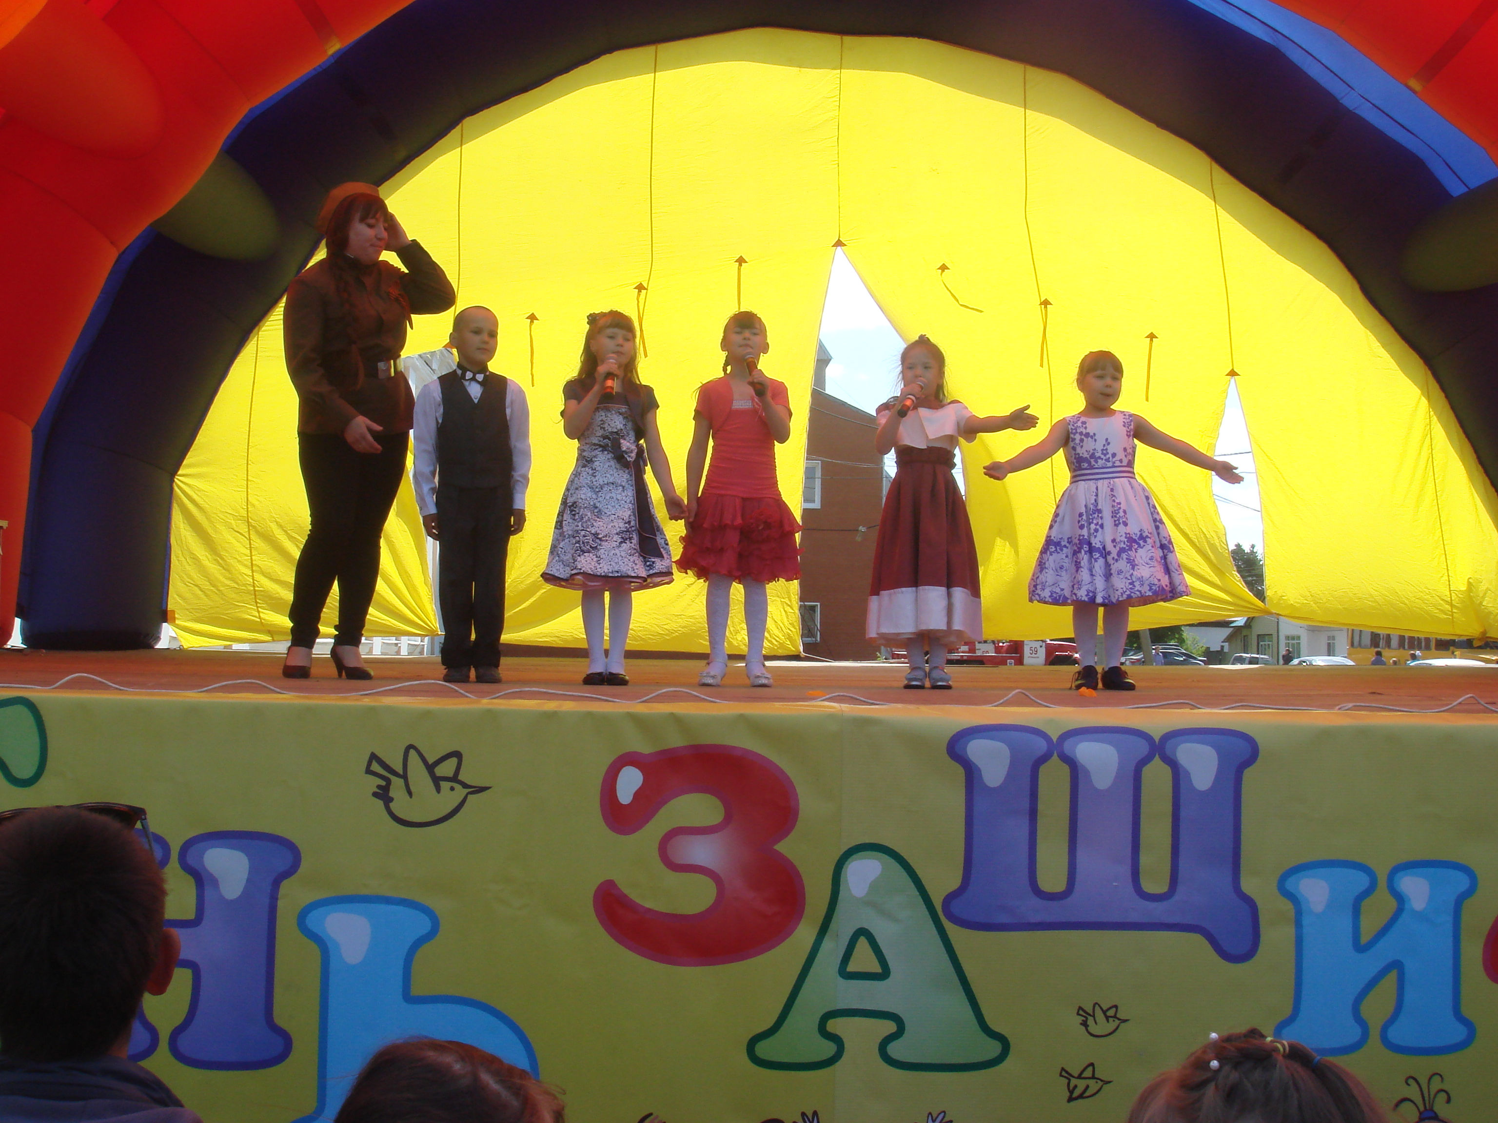
18. Выступление на городском празднике ко дню Защиты детей.

